Slide 1

INDEPENDÊNCIA DO TAMANHO
O volume cresce ao cubo.
O plano de enucleação, apenas ao quadrado.
Na HoLEP, a enucleação faz-se na superfície que separa o adenoma da cápsula cirúrgica. Essa superfície cresce muito mais devagar do que o volume, e por isso uma próstata de 500 cc pode ser enucleada com o mesmo endoscópio que uma de 30 cc.
Dr. Fernando Gómez Sancha
Instituto de Cirugía Urológica Avanzada · ICUA · Madrid
https://holep.icua.es/3d/pt/
Gratuitos para uso pedagógico e de divulgação, citando a fonte: ICUA · holep.icua.es/3d

Slide 2
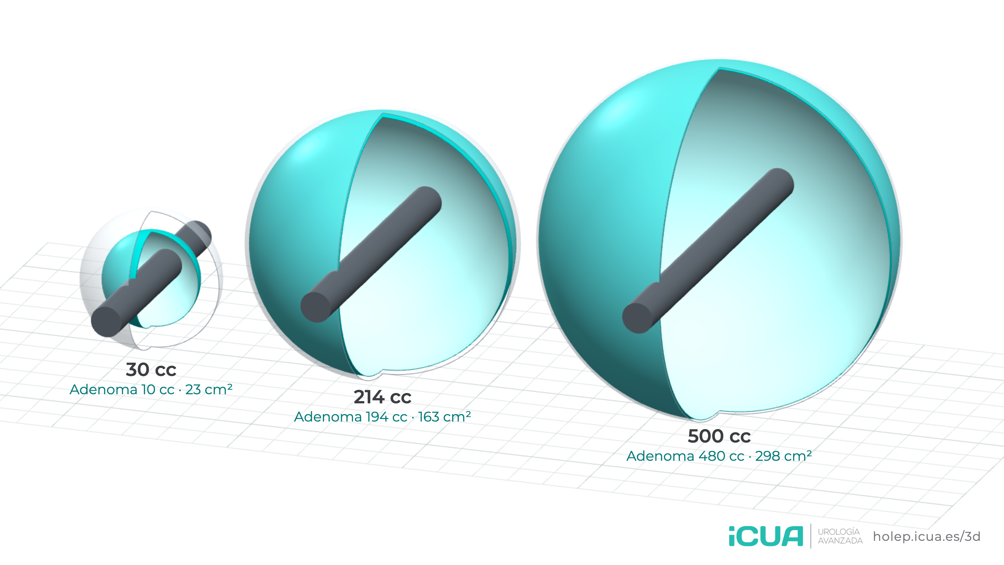
DE 30 A 500 CC
À escala real, em 3D
×48
Adenoma enucleado
×13,2
Plano adenoma-cápsula
×2,6
Diâmetro e comprimento
■ Plano adenoma-cápsula ■ Zona periférica, ≈ 20 g, não é removida ■ Camisa 26 Fr
https://holep.icua.es/3d/pt/ · Dr. Fernando Gómez Sancha · ICUA
2 / 7

Slide 3
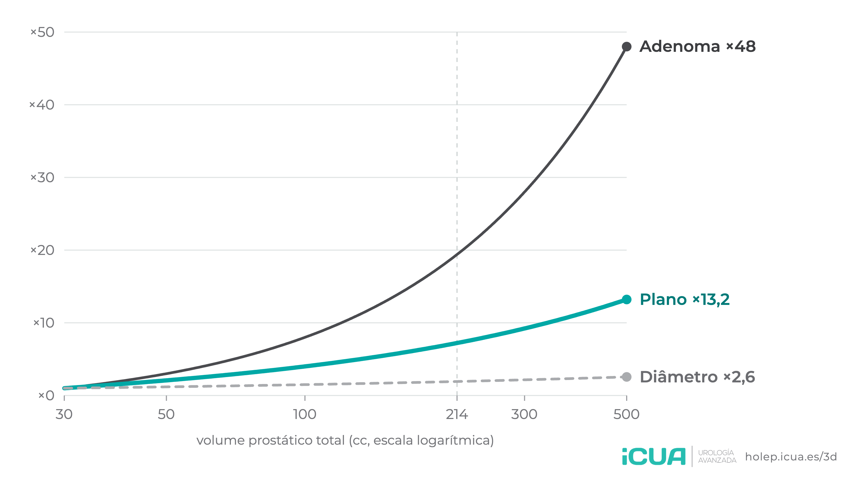
INDEPENDÊNCIA DO TAMANHO
Como cresce cada grandeza
Multiplicador em relação a uma próstata de 30 cc, que tem apenas cerca de 10 cc de adenoma. O adenoma removido dispara; a superfície do plano sobe suavemente; o diâmetro quase não muda.
https://holep.icua.es/3d/pt/ · Dr. Fernando Gómez Sancha · ICUA
3 / 7

Slide 4
INDEPENDÊNCIA DO TAMANHO
Superfície de dissecção por cc de adenoma
Quanto maior a próstata, menos superfície é preciso dissecar por cada cc de adenoma enucleado. Uma glândula de 500 cc requer cerca de um quarto da superfície de dissecção por cc necessária numa de 30 cc.
Volume total | Adenoma | Superfície do plano | Superfície por cc de adenoma | Adenoma × | Plano ×
30 cc | 10 cc | 23 cm² | 2,26 cm² | ×1,0 | ×1,0
80 cc | 60 cc | 74 cm² | 1,24 cm² | ×6,0 | ×3,3
150 cc | 130 cc | 125 cm² | 0,96 cm² | ×13,0 | ×5,5
214 cc | 194 cc | 163 cm² | 0,84 cm² | ×19,4 | ×7,2
300 cc | 280 cc | 208 cm² | 0,74 cm² | ×28,0 | ×9,2
500 cc | 480 cc | 298 cm² | 0,62 cm² | ×48,0 | ×13,2
https://holep.icua.es/3d/pt/ · Dr. Fernando Gómez Sancha · ICUA
4 / 7

Slide 5
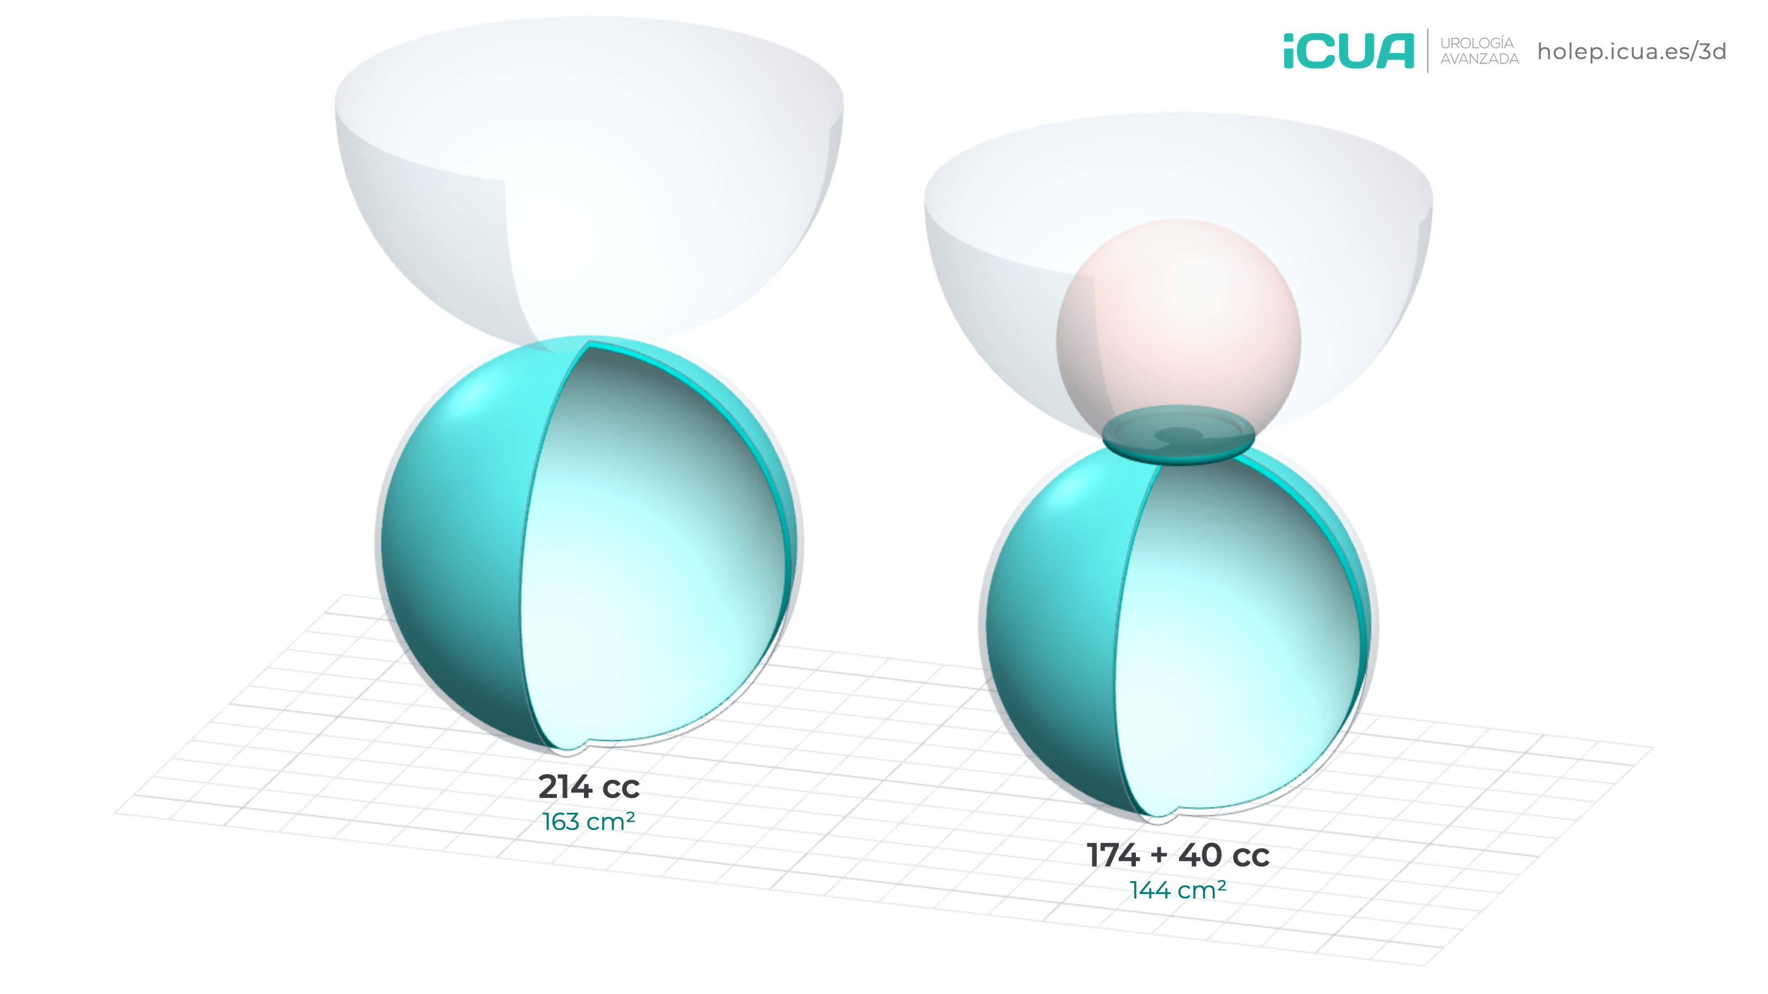
LOBO MÉDIO
Volume total e lobo médio
Escolha o volume dos lobos laterais e o do lobo médio. O lobo médio cresce em direção à luz vesical, recoberto por urotélio, e só acrescenta ao plano de dissecção a sua base no colo vesical. Por isso, com o mesmo volume total, uma próstata com lobo médio grande tem menos superfície a dissecar do que uma sem ele.
+4,5 cm²
Base no colo: superfície acrescentada
163 → 144 cm²
Superfície de dissecção · 214 cc
■ Lobo médio, recoberto por urotélio
https://holep.icua.es/3d/pt/ · Dr. Fernando Gómez Sancha · ICUA
5 / 7

Slide 6
INDEPENDÊNCIA DO TAMANHO
Método e pressupostos
Zona periférica
A zona periférica, a cápsula cirúrgica, não é enucleada. Assume-se que pesa cerca de 20 g em todas as próstatas: o adenoma é o volume total menos 20 cc, e o plano de enucleação é a superfície desse adenoma. Por isso, a comparação justa é com o adenoma removido, não com o volume total.
Limites do modelo
Próstatas grandes costumam ser alongadas e assimétricas, o que altera os valores absolutos, mas não a lei de crescimento. A morcelação, sim, aumenta com o volume; esta página trata apenas da enucleação.
Volume
Fórmula ecográfica do elipsoide: V = d1 × d2 × d3 × 0,52. Para isolar o efeito do tamanho, usa-se a próstata equivalente com os três diâmetros iguais.
Lobo médio
Uma esfera que emerge pelo colo vesical sobre uma base de 1,2 cm de raio. É uma simplificação: em algumas glândulas o pedículo alarga-se com o tamanho. Um lobo médio grande pode dificultar a visão do colo ou ficar próximo dos meatos ureterais; o modelo trata apenas do plano de dissecção.
Plano de dissecção
Aproximado pela superfície do adenoma: S = π × d². Desde que a forma se mantenha, qualquer figura segue a mesma lei: a superfície acompanha d² e o volume, d³.
https://holep.icua.es/3d/pt/ · Dr. Fernando Gómez Sancha · ICUA
6 / 7

Slide 7
SAIBA MAIS
Vídeos e guias sobre a HoLEP
Material do ICUA para doentes e urologistas.
Guia para doentes
Guias para descarregar sobre a HoLEP e o pós-operatório.
holep.icua.es/pt.html
Vídeos para doentes
Explicações breves sobre a cirurgia e a recuperação.
holep.icua.es/videos/pt/
Videoteca En bloc HoLEP
Vídeos cirúrgicos de HoLEP en bloc, para urologistas.
holep.icua.es/biblioteca-pt/
Material educativo baseado num modelo geométrico. Não substitui a consulta com o seu urologista.
Gratuitos para uso pedagógico e de divulgação, citando a fonte: ICUA · holep.icua.es/3d
https://holep.icua.es/3d/pt/
https://holep.icua.es/3d/pt/ · Dr. Fernando Gómez Sancha · ICUA
7 / 7

